Slide 1

Progetto di Modelli e Metodi per l’Inferenza Statistica
Biancini Francesco
Bottinelli Davide Matteo
Ippolito Salvatore

Slide 2

Overview
Introduzione
Presentazione dataset
Prima analisi parametri economici
Collinearità covariate
Metodo AIC per scelta covariate
Modello lineare finale
Verifica ipotesi normalità e omoschedasticità
Previsioni
Cross-validation
Criticità del modello
Punti influenti

Slide 3
Introduzione
Gli Stati Uniti svolgono un ruolo cruciale nella geopolitica globale, mantenendo una presenza militare significativa e influenzando dinamiche internazionali. La loro spesa militare non solo riflette le priorità di sicurezza nazionale, ma influenza anche le alleanze, le strategie militari e le politiche di difesa globali.
Un progetto di statistica sulla previsione della spesa militare USA è essenziale per comprendere l'impatto delle politiche di difesa americane sull'equilibrio globale, la sicurezza internazionale e le dinamiche economiche. Con l'odierna guerra in Ucraina, tali analisi diventano ancora più rilevanti, fornendo strumenti per prevedere e prepararsi a cambiamenti nel panorama geopolitico e nei conflitti mondiali.
Infatti La previsione della spesa può offrire insight su potenziali scenari di conflitto. Ad esempio, incrementi significativi potrebbero indicare preparativi per operazioni militari o risposte a minacce emergenti, influenzando le strategie diplomatiche e militari globali.
Inoltre I risultati del progetto possono supportare la pianificazione delle politiche interne ed estere, offrendo dati per decisioni su alleanze, trattati di difesa e strategie di intervento. Questo è cruciale per mantenere un equilibrio tra difesa nazionale e cooperazione internazionale.

Slide 4
Dataset
Il dataset di training (1960-2010) riguarda le seguenti variabili aleatorie continue:
DefenseBudget: variabile dipendente ∈ (47, 738) Mld $
GDP: Pil degli Usa ∈ (543, 15000) Mld $
Population: ∈ (180, 309) Mln adim
Inflation: ∈ (-0.004, 0.14) adim
World Conflict: ∈ (15, 60) adim
Crude oil price: ∈ (2, 100) $/barrel
Debt/GDP: ∈ (30, 89) adim
Democrats: ∈ (244, 353) adim
Gini index: ∈ (34, 42) adim
Total crimes: ∈ (3000000, 11000000) adim
Immigrants: ∈ (250000, 2000000) adim
Health expenditures: ∈ (5, 20) adim [percent of GDP]

Slide 5
Spiegazione a voce della scelta delle variabili

Slide 6
Selezione dei regressori e analisi parametri scelti

Slide 7
Bibliografia
https://www.macrotrends.net/global-metrics/countries/USA/united-states/military-spending-defense-budget
https://fred.stlouisfed.org/series/GDP
https://www.statista.com/statistics/1067138/population-united-states-historical/
https://www.macrotrends.net/global-metrics/countries/USA/united-states/inflation-rate-cpi
https://ourworldindata.org/war-and-peace#explore-data-on-armed-conflict-and-war
https://www.macrotrends.net/1369/crude-oil-price-history-chart
https://fred.stlouisfed.org/series/GFDEGDQ188S
https://en.wikipedia.org/wiki/Party_divisions_of_United_States_Congresses
https://fred.stlouisfed.org/series/SIPOVGINIUSA
https://www.disastercenter.com/crime/uscrime.htm
https://www.migrationpolicy.org/programs/data-hub/charts/Annual-Number-of-US-Legal-Permanent-Residents?width=850&height=850&iframe=true
https://www.cms.gov/data-research/statistics-trends-and-reports/national-health-expenditure-data/historical

Slide 8
Analisi parametri economici (1) GDP vs Population
GDP=C+I+G+(X−M)
Where:
C = Household Consumption
I = Business Investments
G = Government Spending
X = Exports
M = Imports
Oss1: In base alle formula riportata siamo portati a pensare che una popolazione più grande implichi un maggiore PIL infatti:
Maggiore forza lavoro e dunque produzione
Maggiore consumi
Maggiori investimenti

Slide 9
Analisi parametri economici (1) GDP vs Population
GDP=C+I+G+(X−M)
Where:
C = Household Consumption
I = Business Investments
G = Government Spending
X = Exports
M = Imports
Oss2: La qualità dell’istruzione, le competenze della forza lavoro e la salute, influiscono significativamente sulla produttività e quindi sul PIL.

Slide 10
Analisi parametri economici (1) GDP vs Population
GDP=C+I+G+(X−M)
Where:
C = Household Consumption
I = Business Investments
G = Government Spending
X = Exports
M = Imports
Oss3: Nonostante la produttività ci aspettiamo che le covariate siano correlate positivamente

Slide 11
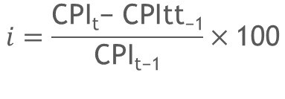
Analisi parametri economici (2) Inflation vs Crude oil price
Tasso d’inflazione
Ci aspettiamo una correlazione positiva tra prezzo del petrolio e tasso d’inflazione per aumento dei costi di produzione, di trasporto e della maggiore pressione sui consumatori.
L'entità dell'effetto dipende da vari fattori economici come politica monetaria e domanda aggregata.*
$$i=\frac{\text{CPI}\text{t}\text{− }\text{CPItt}\text{−1}}{\text{CPI}\text{t}\text{−1}}×\text{100}$$
*Equazione degli scambi
M*V=P*Q
M:quantità di moneta in circolazione
V:velocità di circolazione della moneta
P:livello generale dei prezzi
Q:quantità di beni e servizi prodotti

Slide 12
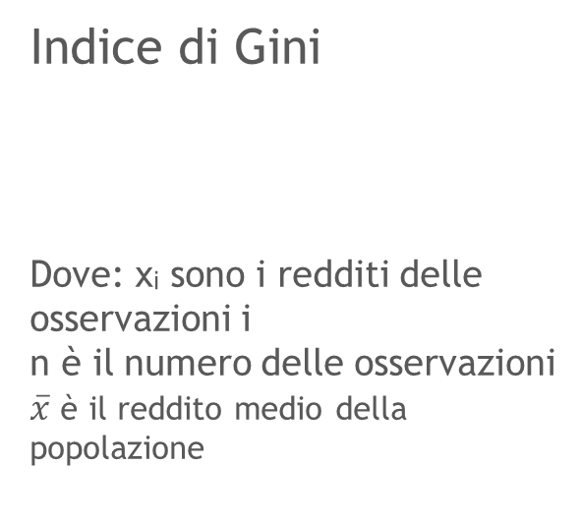

Analisi parametri economici (3) Indice di Gini
Indice di Gini
Dove: xᵢ sono i redditi delle osservazioni i
n è il numero delle osservazioni
$\overline{x}$ è il reddito medio della popolazione
L’indice di Gini rappresenta la disuguaglianza di distribuzione dei redditi o di altre variabili tra gli individui all'interno di una popolazione associandole un valore tra 0 e 1.
$$\text{G}\text{ = }\frac{\text{Σ}\text{ᵢ }\text{Σ}\text{ⱼ |}\text{x}\text{ᵢ − }\text{x}\text{ⱼ|}}{\text{2}\text{n}\text{² ∗ }\overline{x} }$$

Slide 13
Analisi parametri economici (3) Indice di Gini e crimini violenti
Indice di Gini
Dove: xᵢ sono i redditi delle osservazioni i
n è il numero delle osservazioni
$\overline{x}$ è il reddito medio della popolazione
Diversi studi statistici hanno trovato evidenze di una correlazione tra alti livelli di disuguaglianza e tassi più elevati di criminalità, specialmente i crimini violenti.
Tuttavia, è importante considerare che questa relazione può essere influenzata da molti altri fattori, come le politiche governative, le condizioni economiche generali, la struttura demografica, e i fattori culturali.
$$\text{G}\text{ = }\frac{\text{Σ}\text{ᵢ }\text{Σ}\text{ⱼ |}\text{x}\text{ᵢ − }\text{x}\text{ⱼ|}}{\text{2}\text{n}\text{² ∗ }\overline{x} }$$

Slide 14
Analisi parametri economici (4) Debito/GDP e spesa sanitaria
La spesa sanitaria come percentuale del prodotto interno lordo potrebbe essere correlata negativamente con il debito in funzione del PIL, in quanto al crescere dell’indebitamento di un paese potrebbero aumentare le cosiddette misure di austerity ovvero di tagli e ridimensionamento della spesa dello Stato

Slide 15
Analisi in R

Slide 16
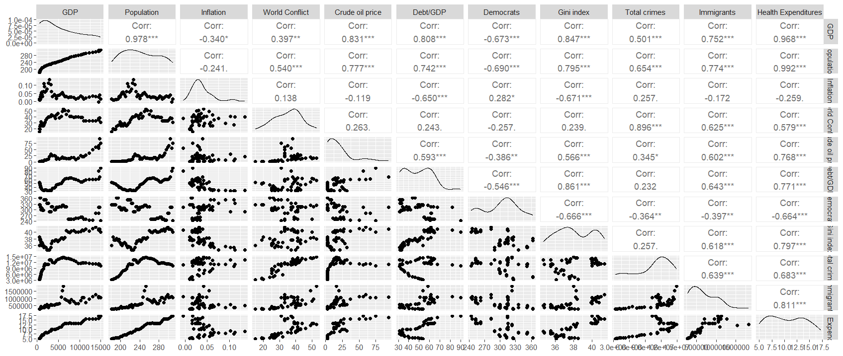
Collinearità delle covariate

Slide 17
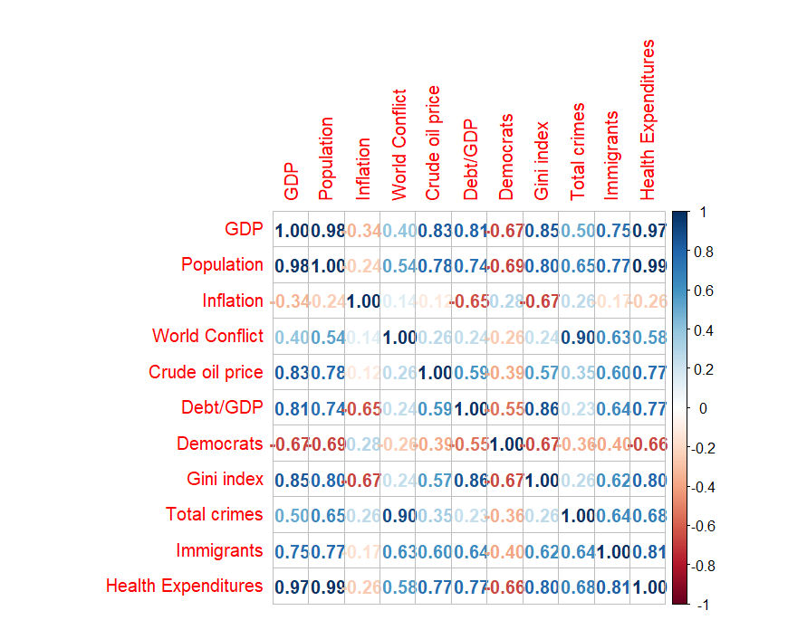
Collinearità delle covariate

Slide 18
Ulteriori osservazioni sulle correlazioni
Correlazione positiva prossima a 1 tra spese sanitarie, GDP e numero di abitanti
Correlazione altamente positiva tra indice di Gini e GDP (+0,847)
Correlazione negativa tra inflazione e Debito/GDP(-0,65)

Slide 19
Modello con tutte le covariate
lm(formula = DefenseBudget ~ GDP + Population + Inflation + `World Conflict` +
`Crude oil price` + `Debt/GDP` + Democrats + `Gini index` +
`Total crimes` + Immigrants + `Health Expenditures`, data = MS_training)
Coefficients: Estimate Std.Error t-value Pr(>|t|)
(Intercept) 1.160e+03 5.360e+02 2.163 0.03672 *
GDP 2.886e-02 1.730e-02 1.668 0.10335
Population -3.161e+00 2.314e+00 -1.366 0.17975
Inflation -1.052e+03 3.161e+02 -3.328 0.00192 **
`World Conflict` -6.520e-01 1.341e+00 -0.486 0.62960
`Crude oil price` 2.904e+00 6.061e-01 4.792 2.41e-05 ***
`Debt/GDP` 1.112e+00 9.643e-01 1.153 0.25591
Democrats 1.551e-01 2.052e-01 0.756 0.45430
`Gini index` -2.157e+01 7.099e+00 -3.039 0.00423 **
`Total crimes` 7.878e-06 6.741e-06 1.169 0.24968
Immigrants -6.557e-06 2.687e-05 -0.244 0.80852
`Health Expenditures` 3.303e+01 1.650e+01 2.001 0.05234 .
Signif. codes: 0 ‘***’ 0.001 ‘**’ 0.01 ‘*’ 0.05 ‘.’ 0.1 ‘ ’ 1
Residual standard error: 30.27 on 39 degrees of freedom
Multiple R-squared: 0.9788, Adjusted R-squared: 0.9728
F-statistic: 163.7 on 11 and 39 DF, p-value: < 2.2e-16

Slide 20
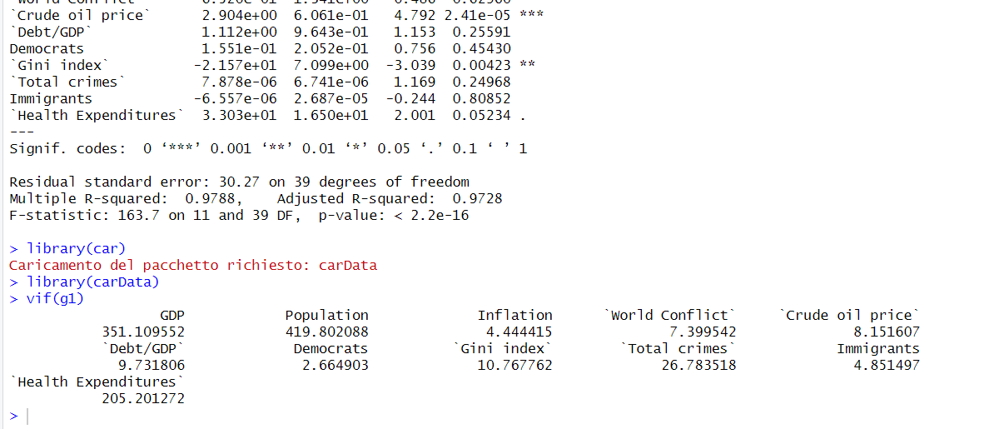
Collinearità delle covariate: Vif

Slide 21
Selezione delle predittori: Metodo AIC
Step: AIC=351.91
DefenseBudget ~ GDP + Population + Inflation + `Crude oil price` +
`Gini index` + `Health Expenditures`
Df Sum of Sq RSS AIC
<none> 38462 351.91
- GDP 1 6386.3 44849 357.74
- Population 1 6416.3 44879 357.77
- `Gini index` 1 10161.9 48624 361.86
- Inflation 1 13336.0 51799 365.09
- Health Exp 1 26547.1 65010 376.67
- `Crude oil price` 1 26942.2 65405 376.98

Slide 22
Selezione delle variabili: Metodo AIC
Coefficients:
Estimate Std. Error t-value Pr(>|t|)
(Intercept) 1.329e+03 3.555e+02 3.740 0.000529 ***
GDP 2.281e-02 8.441e-03 2.703 0.009731 **
Population -3.658e+00 1.350e+00 -2.709 0.009573 **
Inflation -1.064e+03 2.724e+02 -3.906 0.000319 ***
`Crude oil price` 2.876e+00 5.180e-01 5.552 1.53e-06 ***
`Gini index` -2.297e+01 6.736e+00 -3.410 0.001404 **
`Health Expenditures` 5.167e+01 9.377e+00 5.511 1.76e-06 ***
Signif. codes: 0 ‘***’ 0.001 ‘**’ 0.01 ‘*’ 0.05 ‘.’ 0.1 ‘ ’ 1
Residual standard error: 29.57 on 44 degrees of freedom
Multiple R-squared: 0.9772, Adjusted R-squared: 0.9741
F-statistic: 313.9 on 6 and 44 DF, p-value: < 2.2e-16
Il modello lineare con le variabili suggerita da AIC risulta migliorato tantissimo in quanto tutti i
p-value associati all’ipotesi di nullità dei coefficienti sono molto bassi.

Slide 23
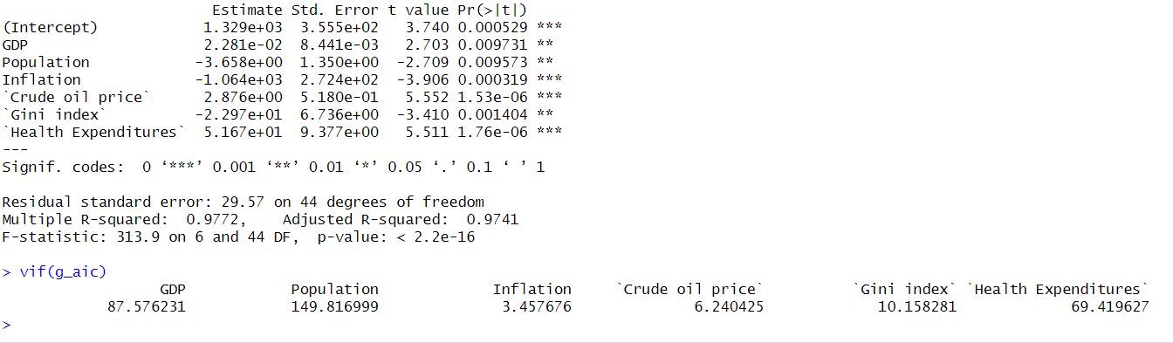
Vif con modello AIC
Tuttavia è presente ancora una elevata collinearità tra i regressori come è indicata dalla nuova analisi Vif sul nuovo modello.
Procediamo eliminando Population e GDP che possiedono un vif elevato uno per volta in modo da analizzare come cambia la collinearità tra le variabili

Slide 24
Vif con modello AIC (senza population)
Coefficients:
Estimate Std. Error t value Pr(>|t|)
(Intercept) 6.522e+02 2.700e+02 2.416 0.01982 *
GDP 6.098e-03 6.152e-03 0.991 0.32688
Inflation -1.350e+03 2.681e+02 -5.036 8.15e-06 ***
`Crude oil price` 3.543e+00 4.869e-01 7.276 3.97e-09 ***
`Gini index` -2.013e+01 7.108e+00 -2.833 0.00688 **
`Health Expenditures` 3.029e+01 5.408e+00 5.601 1.22e-06 ***
---
Signif. codes: 0 ‘***’ 0.001 ‘**’ 0.01 ‘*’ 0.05 ‘.’ 0.1 ‘ ’ 1
Residual standard error: 31.58 on 45 degrees of freedom
Multiple R-squared: 0.9734, Adjusted R-squared: 0.9704
F-statistic: 328.9 on 5 and 45 DF, p-value: < 2.2e-16
> vif(g1)
GDP Inflation `Crude oil price` `Gini index` `Health Expenditures`
40.781795 2.936617 4.831715 9.913662 20.240532
Possiamo procede con l’escludere anche GPD, poiché oltre ad avere Vif>20 (rule of thumb) è scarsamente significativo avendo un p-value molto alto

Slide 25
Vif con modello AIC (senza population e GDP )
Coefficients:
Estimate Std. Error t value Pr(>|t|)
(Intercept) 499.0691 221.3424 2.255 0.02895 *
Inflation -1345.9737 268.0457 -5.021 8.18e-06 ***
`Crude oil price` 3.8797 0.3486 11.130 1.21e-14 ***
`Gini index` -16.6433 6.1725 -2.696 0.00976 **
`Health Expenditures` 34.7779 2.9595 11.751 1.88e-15 ***
---
Signif. codes: 0 ‘***’ 0.001 ‘**’ 0.01 ‘*’ 0.05 ‘.’ 0.1 ‘ ’ 1
Residual standard error: 31.57 on 46 degrees of freedom
Multiple R-squared: 0.9728, Adjusted R-squared: 0.9704
F-statistic: 411 on 4 and 46 DF, p-value: < 2.2e-16
> vif(g1)
Inflation `Crude oil price` `Gini index` `Health Expenditures`
2.935791 2.477461 7.479397 6.063467
Le seguenti covariate risultano tutte significative e non hanno un’elevata collenearità

Slide 26
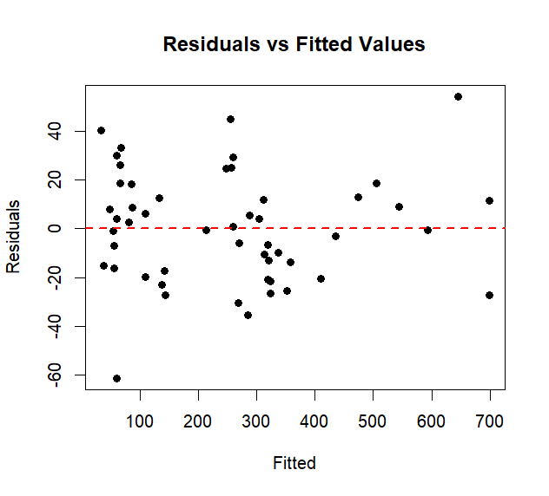
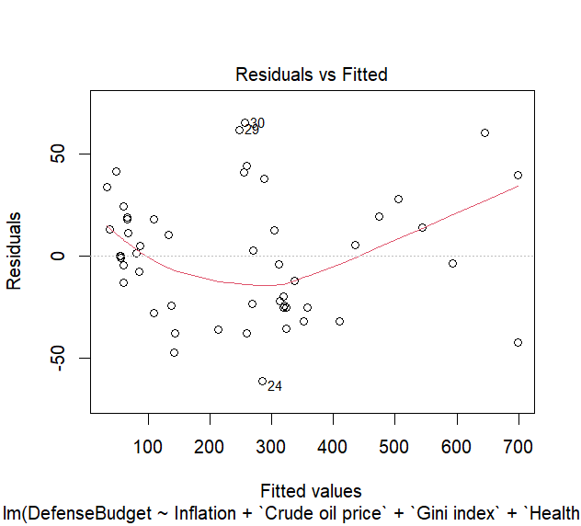
Verifica ipotesi: Omoschedasticità

Slide 27
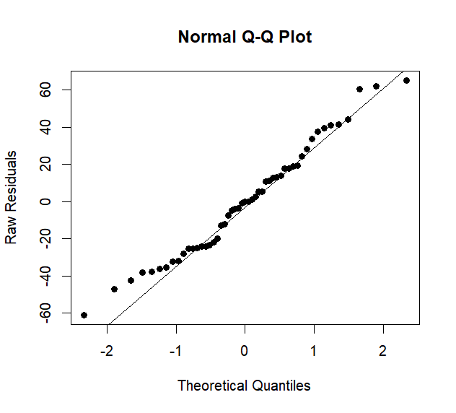
Verifica ipotesi: Gaussianità dei residui
Shapiro-Wilk normality test
data: g1$res
W = 0.9765, p-value = 0.4024
Le ipotesi del modello risultano sufficientemente soddisfatte

Slide 28
Interpretazione modello finale

Slide 29
Tasso d’inflazione(-1345,97)
Un aumento dell'inflazione comporta generalmente un aumento dei prezzi e dei costi generali.
Per gestire l'aumento dei costi, il governo potrebbe ridurre le spese in alcune aree, tra cui la spesa militare.
Inoltre, l'aumento dell'inflazione può portare a una redistribuzione delle risorse per affrontare le pressioni economiche interne, riducendo così le risorse disponibili per la spesa militare.

Slide 30
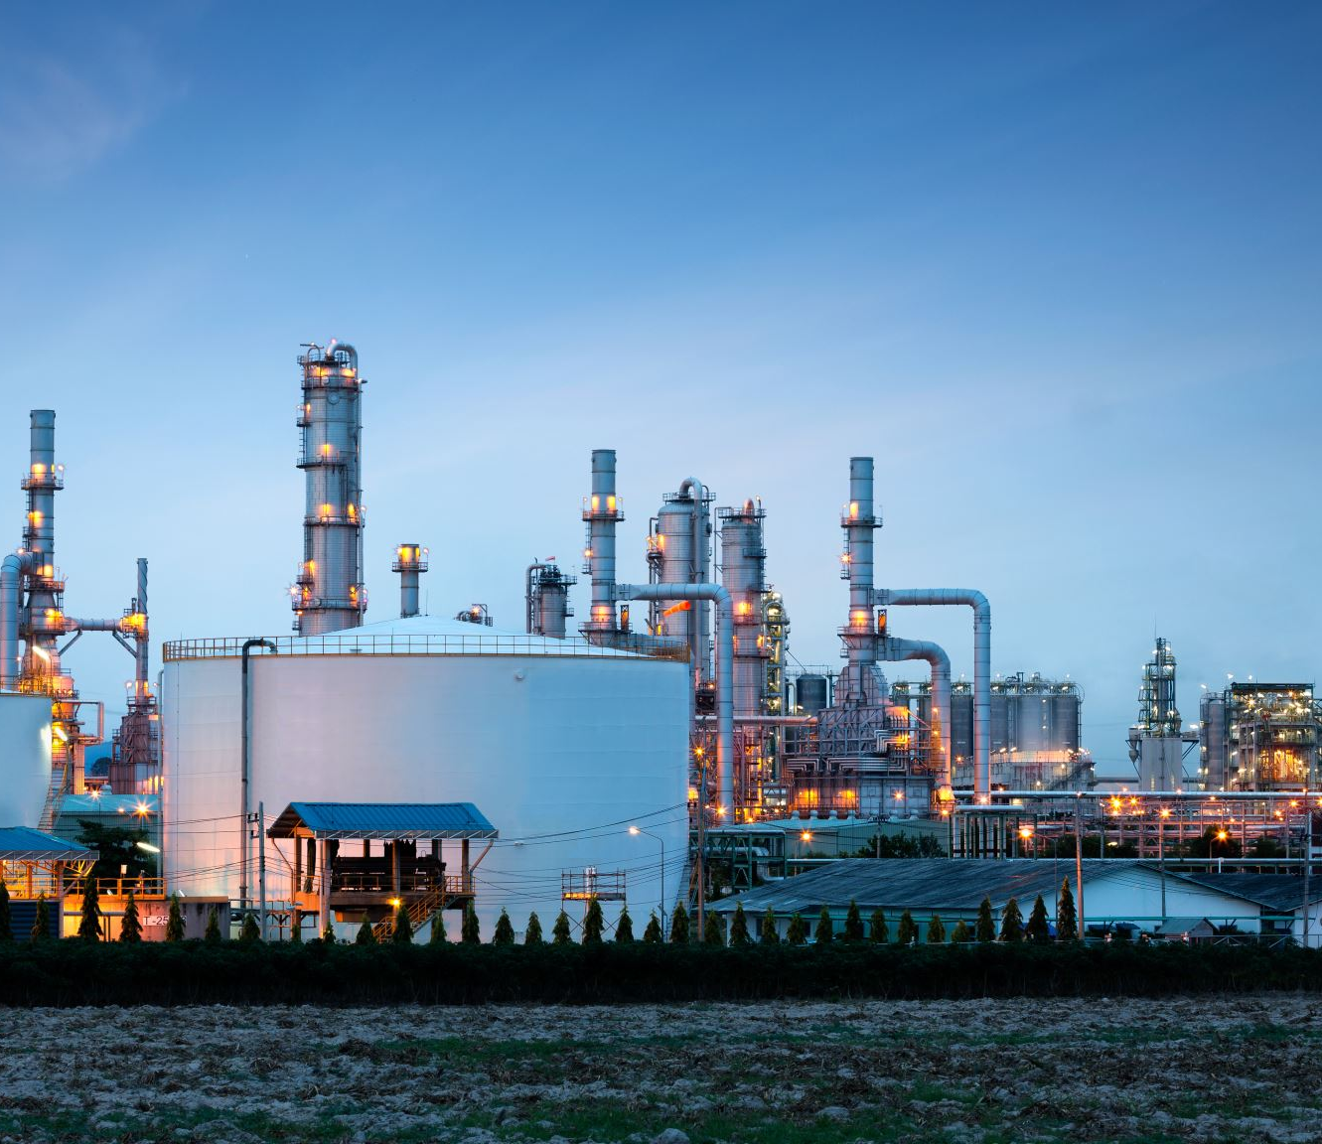
Prezzo del petrolio al barile(3,88)
Un prezzo del petrolio più alto aumenta i costi energetici, compresi quelli relativi alle operazioni militari (ad esempio, il costo del carburante per i veicoli e le attrezzature militari). Inoltre, un aumento del prezzo del petrolio potrebbe riflettere tensioni geopolitiche o instabilità nelle regioni produttrici di petrolio, portando a un aumento della spesa militare per proteggere gli interessi energetici e mantenere la sicurezza internazionale.

Slide 31

Indice di Gini(-16,64)
Questo potrebbe essere interpretato come un segnale che in periodi di maggiore disuguaglianza economica, ci potrebbe essere una pressione politica o sociale per ridurre le spese militari a favore di programmi sociali e redistributivi.
In altre parole, quando la disuguaglianza aumenta, il governo potrebbe scegliere di allocare più risorse per affrontare le disparità economiche piuttosto che aumentare la spesa militare.

Slide 32

Percentuale della spesa sanitaria in rapporto al PIL (34.77)
Un aumento della spesa sanitaria come percentuale del PIL riflette una generale disponibilità di risorse o un'economia in crescita.
In un contesto di abbondanza economica, il governo può avere le risorse per aumentare sia la spesa sanitaria che quella militare.
Inoltre, un'alta spesa sanitaria potrebbe riflettere un'attenzione generale alla sicurezza e al benessere della popolazione, che potrebbe estendersi anche alla sicurezza nazionale e alla spesa militare.

Slide 33
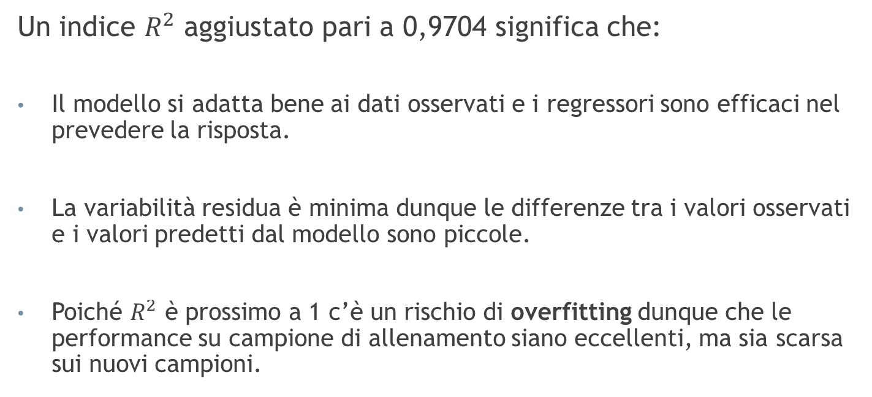
Indice R^2 adjusted
Un indice $R^{2}$ aggiustato pari a 0,9704 significa che:
Il modello si adatta bene ai dati osservati e i regressori sono efficaci nel prevedere la risposta.
La variabilità residua è minima dunque le differenze tra i valori osservati e i valori predetti dal modello sono piccole.
Poiché $R^{2}$ è prossimo a 1 c’è un rischio di overfitting dunque che le performance su campione di allenamento siano eccellenti, ma sia scarsa sui nuovi campioni.

Slide 34
Previsione e cross-validation su nuovo dataset [2010-2020]

Slide 35
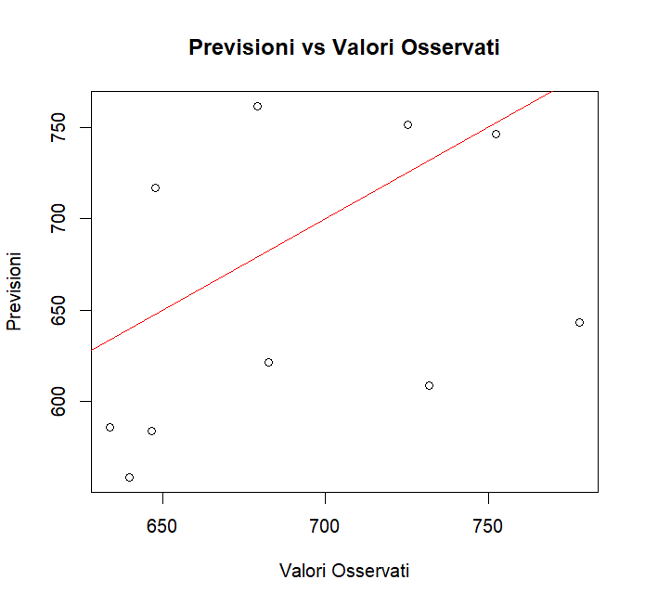
Previsione
La previsione sul set di dati dal 2010 al 2020 con intervallo di confidenza al 95% è il seguente:
fit lwr upr
1 746.2194 707.7657 784.6731
2 751.5069 713.2228 789.7911
3 761.6590 721.3266 801.9914
4 717.1107 682.5034 751.7180
5 585.8988 563.6489 608.1487
6 558.1785 536.2968 580.0602
7 583.6124 564.1738 603.0510
8 621.0845 599.7074 642.4616
9 608.4327 588.3679 628.4975
10 643.3550 600.8872 685.8228
Contro i valori effettivi:
752.29
725.21
679.23
647.79
633.83
639.86
646.75
682.49
731.75
778.00

Slide 36
Overfitting
La conferma che il modello è overfitted la abbiamo confrontando i grafici e gli indici MSE e MAE dei set di dati di training e di test.
Test Training
MSE: 6239.0969659457 MSE: 899.190142511994
MAE: 69.6235254188523 MAE: 24.6028552792476

Slide 37
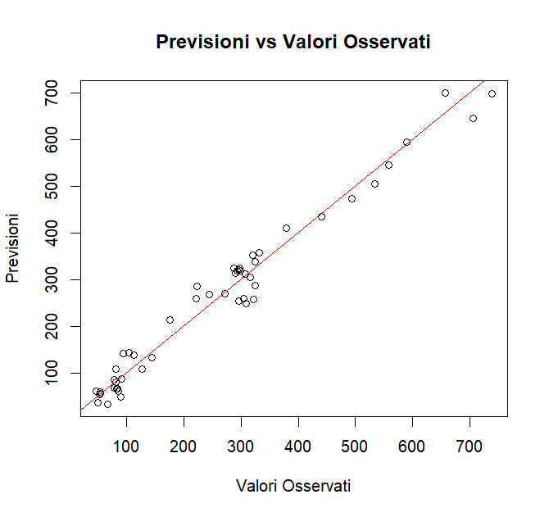
Overfitting

Slide 38
Limiti e criticità del modello
Relazioni non lineari tra le variabili
Problemi di estrapolazione: Il modello è costruito sui dati storici e la sua validità è limitata al range di dati su cui è stato addestrato. Estrapolare al di fuori di questo range può portare a previsioni imprecise o fuorvianti.
Complessità delle dinamiche geopolitiche: innovazioni tecnologiche e cambiamenti geopolitici potrebbero non essere colti dal modello con i predittori selezionati.
Stabilità dei dati storici: Le relazioni storiche tra i regressori e il budget militare potrebbero non rimanere stabili nel tempo a causa di cambiamenti strutturali nell'economia o nella politica.
Eventi imprevisti: il modello non può prevedere eventi imprevisti come crisi economiche, cambiamenti radicali nelle politiche governative e disastri naturali.

Slide 39
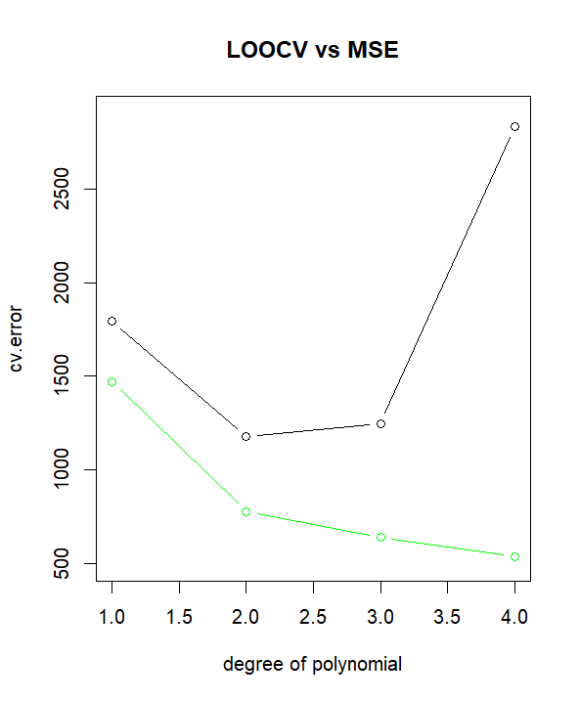
Cross-validation
Il grafico mostra che un modello polinomiale di grado 2 offre il miglior compromesso tra complessità e capacità di generalizzazione, evidenziato dal MSE più basso sul test set. Modelli con grado più basso (1) non catturano sufficientemente la struttura dei dati, mentre modelli con grado più alto (3 e 4) tendono a sovradattare i dati di training, peggiorando la performance sui dati di test.
Nonostante un MSE così elevato rende poco attendibili le stime prodotte

Slide 40
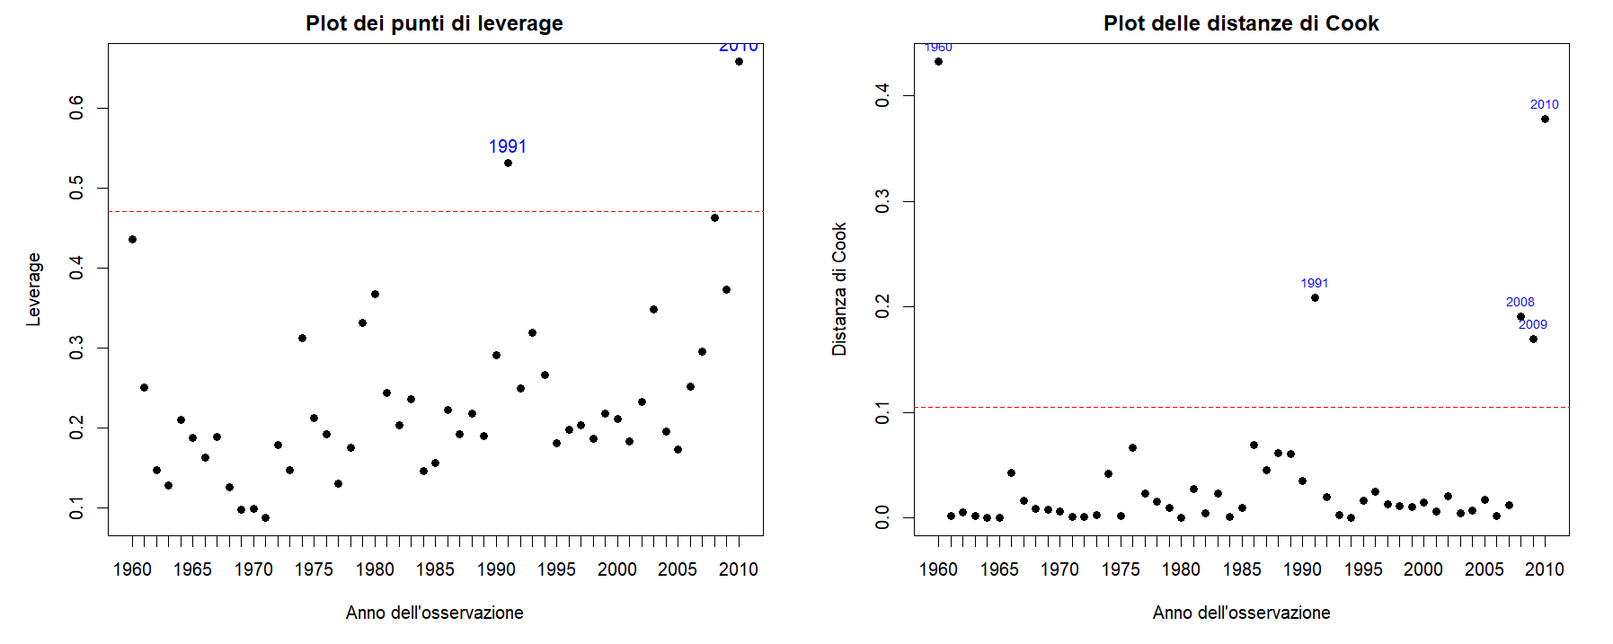
Punti influenti

Slide 41
Analisi Leverages e distanza Cook elevata
1960
È la data di inizio della Guerra Fredda, con tensioni geopolitiche elevate tra Stati Uniti e Unione Sovietica. Che ha probabilmente segnato un aumento significativo del budget per la difesa dovuto alla corsa agli armamenti e alla necessità di mantenere un forte apparato militare.
Potrebbe anche esserci stata un'influenza su altre variabili economiche come il PIL (GDP) e l'inflazione (Inflation).
1991
È l'anno della dissoluzione dell'Unione Sovietica, un evento storico significativo che ha avuto un impatto globale. Questo potrebbe aver influenzato variabili come il budget per la difesa (DefenseBudget), il conflitto mondiale (World Conflict), e forse anche il prezzo del petrolio (Crude oil price) a causa dell'incertezza economica e geopolitica

Slide 42
Analisi Leverages e distanza Cook elevata
2008-2009-2010
Questi anni sono nel mezzo della crisi finanziaria globale iniziata nel 2008. Potrebbe aver influenzato variabili economiche chiave come il PIL (GDP), il rapporto debito/PIL (Debt/GDP), la spesa sanitaria (Health Expenditures), e altre variabili economiche e sociali
Inoltre gli USA nel periodo sono stati impegnati nella guerra in Iraq e Afghanistan:
Nel 2007, sotto l'amministrazione di George W. Bush, è stato implementato il cosiddetto "Surge" in Iraq, che ha comportato l'invio di un significativo numero di truppe aggiuntive per stabilizzare la situazione. Questo aumento delle truppe ha avuto un impatto duraturo sui costi militari nei successivi anni.
Sotto l'amministrazione di Barack Obama, nel 2009 è stata annunciata una nuova strategia per l'Afghanistan che prevedeva un aumento delle truppe (circa 30.000 soldati) e un rinnovato focus sulla contro-insurrezione. Questa strategia ha richiesto un significativo incremento di risorse.

